Slide 1

COLECCIÓN FRICK
NUEVA YORK-EEUU

Slide 2
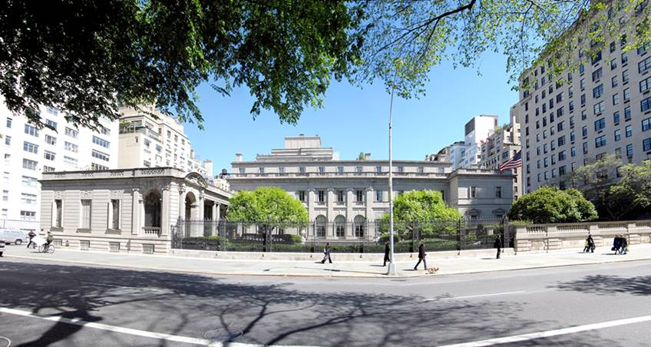
Notes:
2

Slide 3
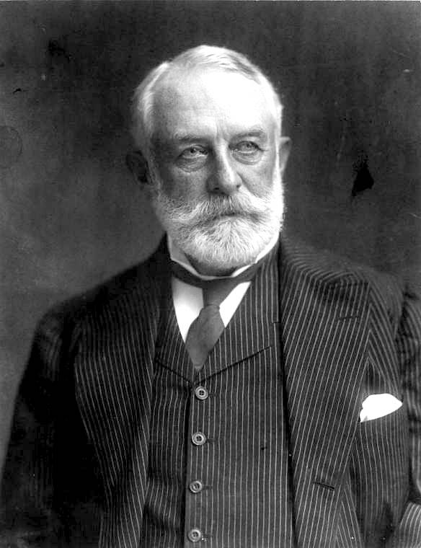
La Colección Frick es un museo de arte de Manhattan, Nueva York, Estados Unidos, creado gracias al magnate del acero Henry Clay Frick (1849-1919). El Frick es uno de los museos "pequeños" más destacados de los Estados Unidos, con una colección de cuadros de antiguos maestros de gran calidad, albergada en 16 galerías dentro de la antigua mansión. Inspirado en otras colecciones particulares de similar escala, como la Wallace de Londres, Frick conformó su repertorio a lo largo de cuatro decenios y en 1913-1914 construyó para albergarlo una suntuosa mansión, diseñada por Thomas Hastings. A su muerte Frick legó, para la creación de un museo, su residencia neoyorquina, una formidable colección de arte que sumaba 137 pinturas, entre otros objetos, y una dotación económica de 15 millones de dólares. Las pinturas de muchas galerías están aun colocadas según el diseño de Frick, aunque ha habido otras compras posteriores a lo largo de los años, buscando correspondencia con la estética de la colección. Este magnate eligió preferentemente retratos y paisajes ya que prefería rodearse de temas relajantes.
Henry Clay Frick

Slide 4
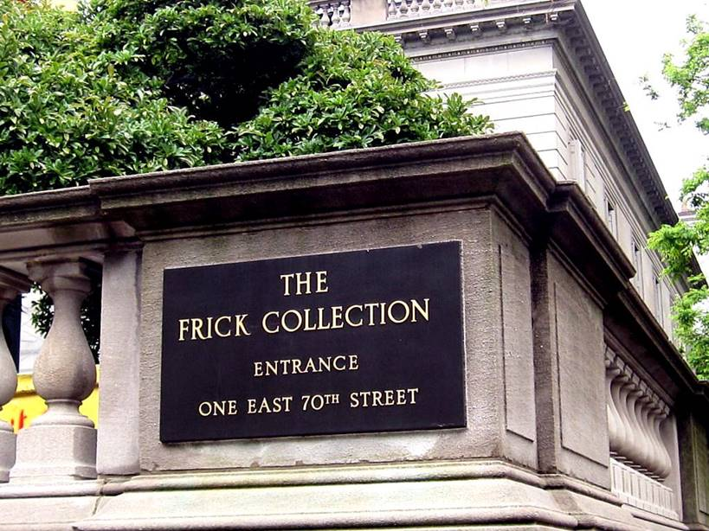
Notes:
4

Slide 5
Henry Frick inició su importante colección de arte tan pronto como comenzó a acumular su fortuna. Una parte considerable de su colección de arte se encuentra en su antigua residencia "Clayton" en Pittsburgh, que hoy forma parte del Frick Art & Historical Center. Otra parte fue donada por su hija y heredera Helen al Frick Fine Arts Building, que se encuentra en el campus de la Universidad de Pittsburgh.
La familia no se mudó permanentemente de Pittsburgh a Nueva York hasta 1905. Inicialmente, Henry Frick alquiló la casa Vanderbilt en el 640 Fifth Avenue, a la que trasladó una cantidad sustancial de su colección. Encargó la construcción de su residencia permanente entre 1912 y 1914 a Thomas Hastings, de la firma Carrère and Hastings. Frick residió en la flamante mansión unos pocos años, pues falleció en 1919. Dejó en su testamento la casa y todo su contenido, incluyendo su colección de arte, muebles y objetos decorativos, como un museo público. Su viuda, Adelaide Howard Childs Frick, sin embargo, conservó el derecho de residencia y continuó viviendo en la mansión con su hija Helen. Después de que Adelaide Frick muriera en 1931, comenzó la conversión de la casa en un museo público.
John Russell Pope alteró y amplió el edificio a principios de la década de 1930 para adaptarlo a su uso como institución pública. Se abrió al público el 16 de diciembre de 1935. Con el paso de los años, se han desarrollado diversas actuaciones sobre la arquitectura y el paisaje del entorno del museo, incluida la colocación de destacado jardín de magnolias de la década de 1930. Tal como declaran los anuncios del museo: "Como resultado de una decisión de la Junta de Fideicomisarios, en 1939 se seleccionaron tres magnolias para el jardín de la Quinta Avenida. Los dos árboles en el nivel inferior son Saucer Magnolias (Magnolia × soulangeana) y la especie del árbol del nivel superior junto al mástil de la bandera es una magnolia estrellada (Magnolia stellata)".

Slide 6
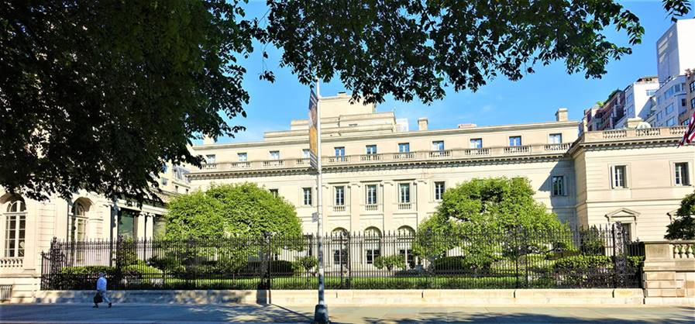

Slide 7
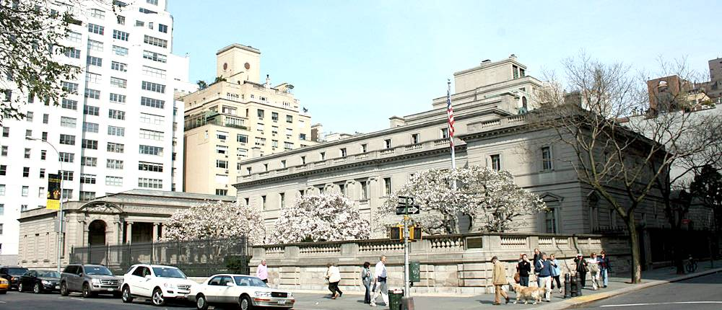

Slide 8
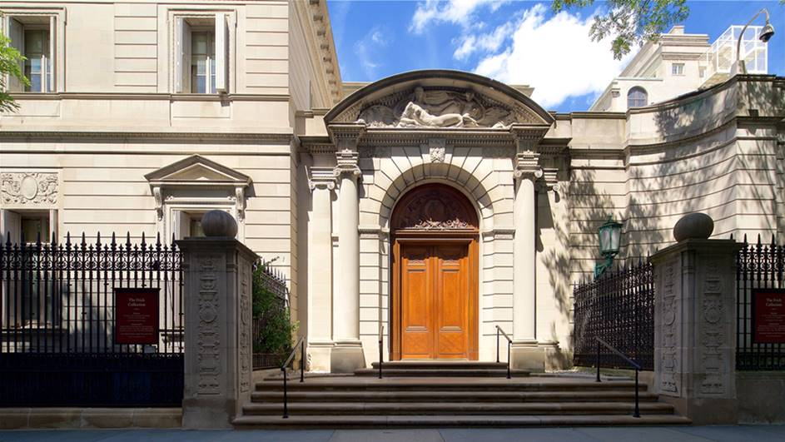

Slide 9
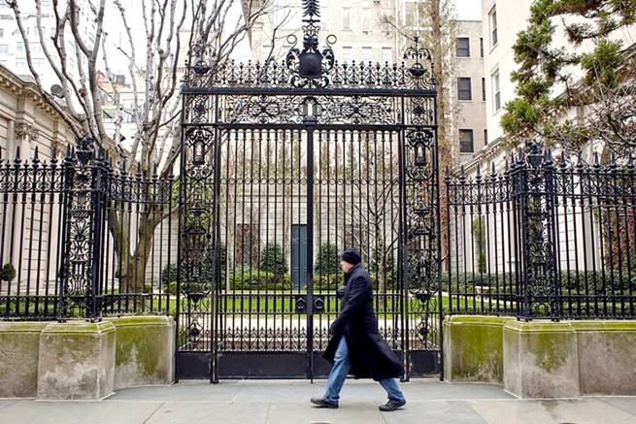

Slide 10
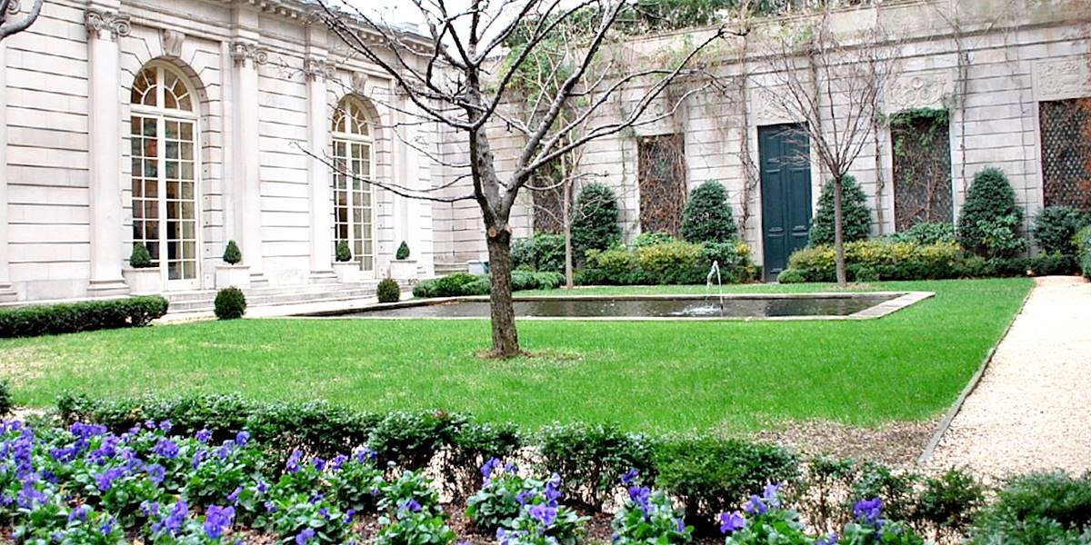

Slide 11
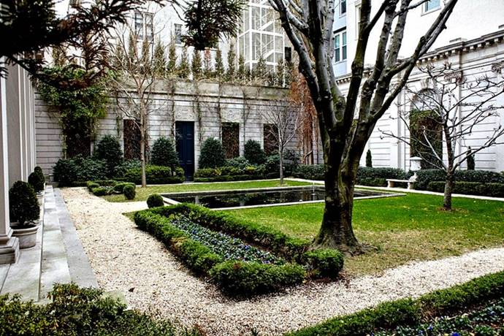

Slide 12
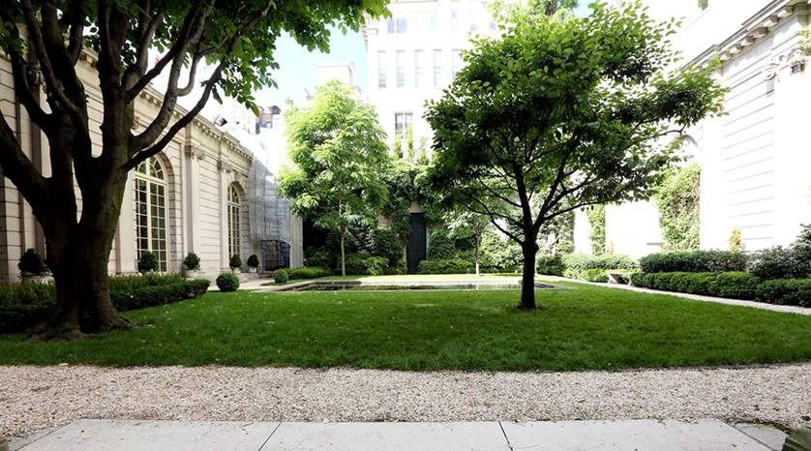

Slide 13
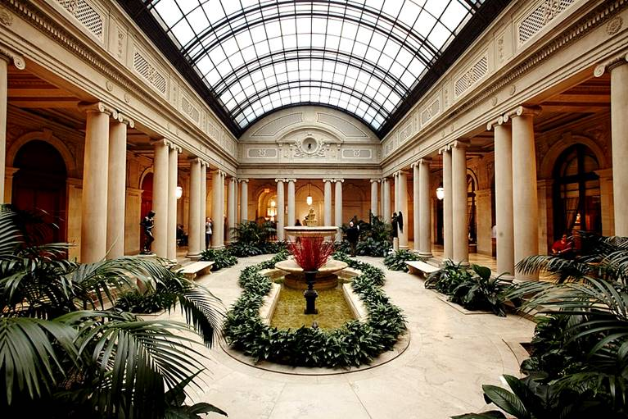

Slide 14
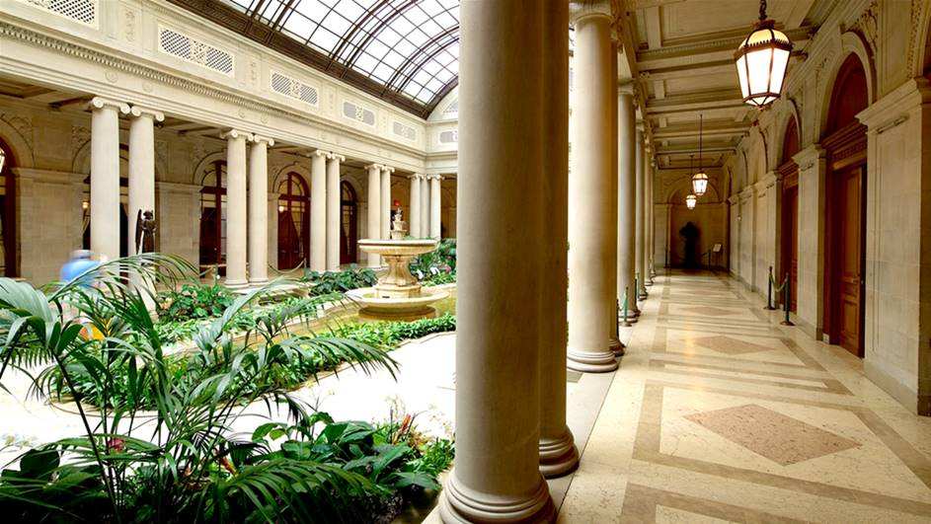

Slide 15
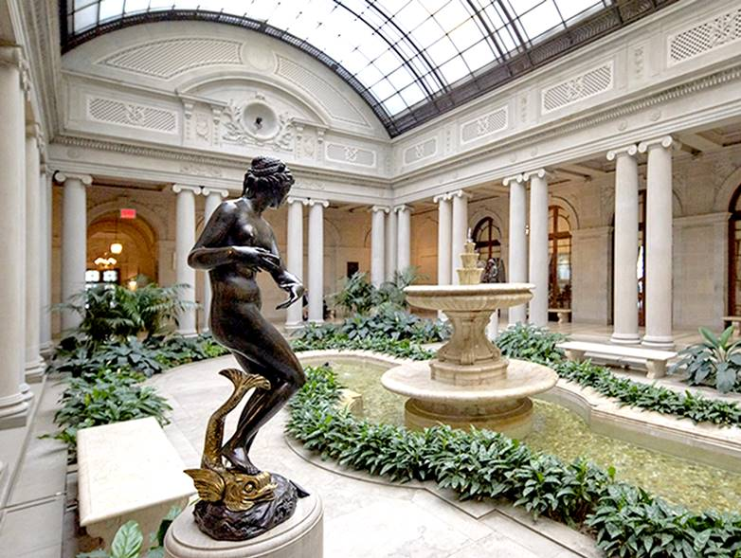

Slide 16
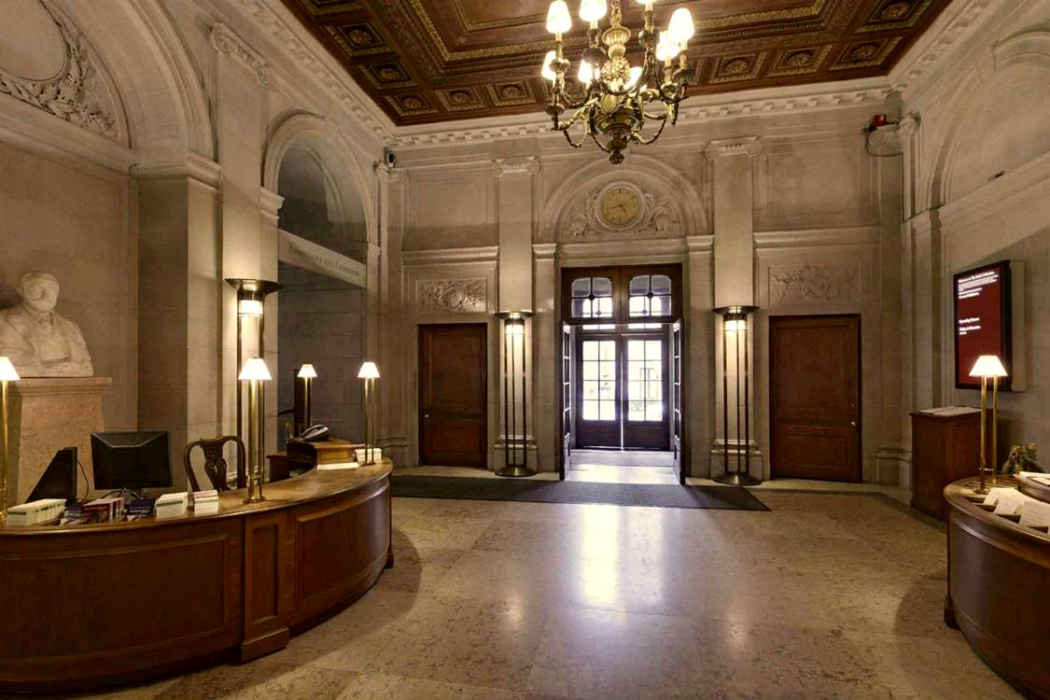

Slide 17
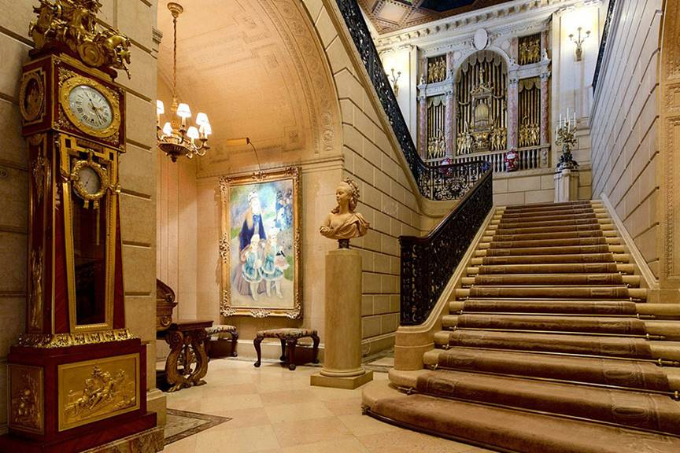

Slide 18
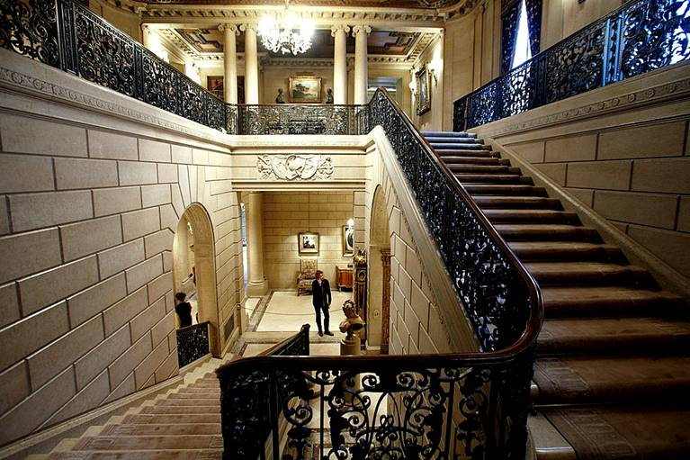

Slide 19
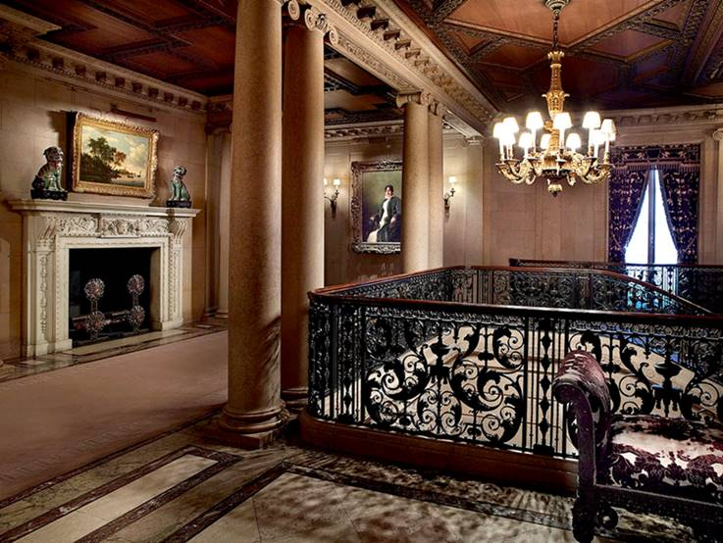

Slide 20
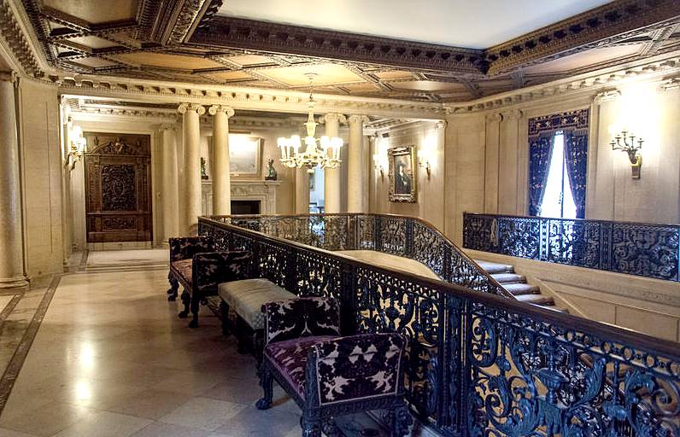

Slide 21
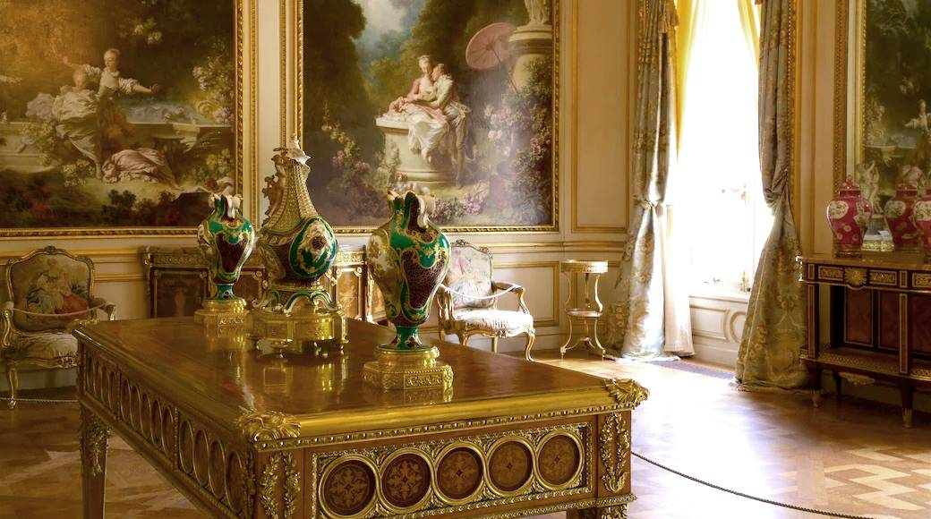

Slide 22
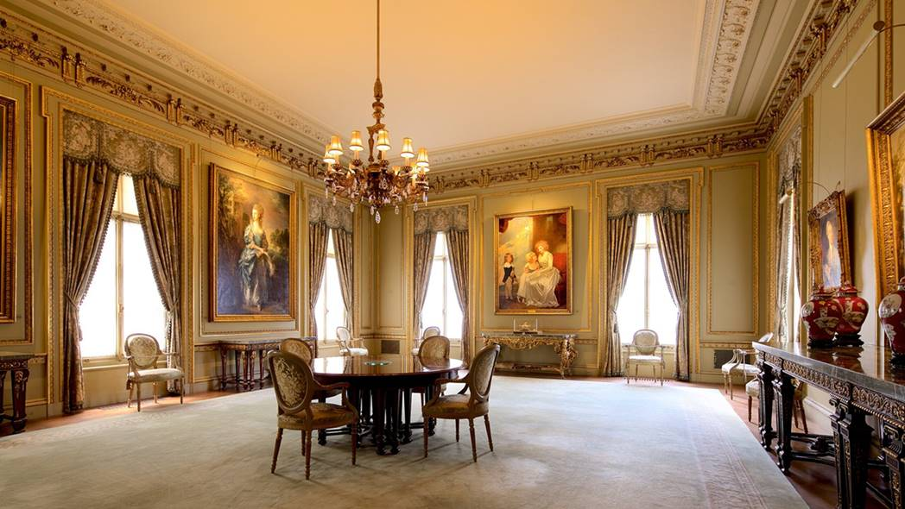

Slide 23
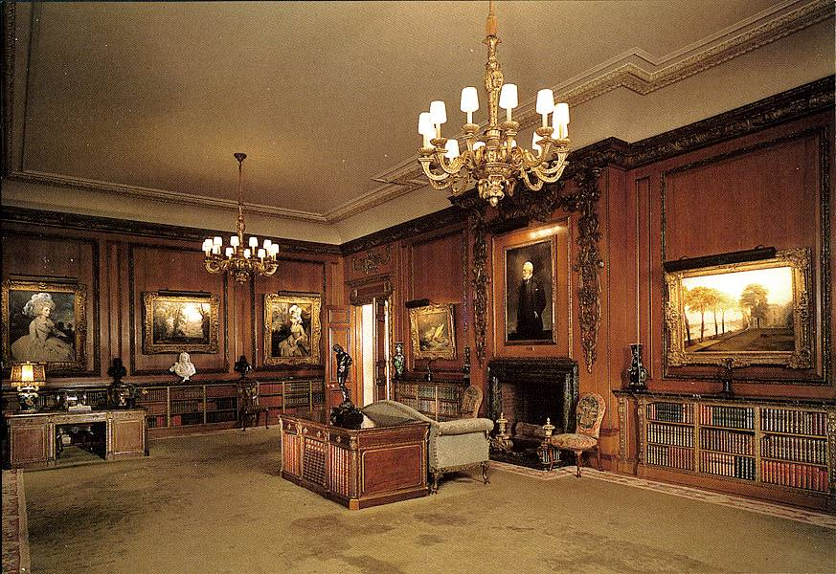

Slide 24
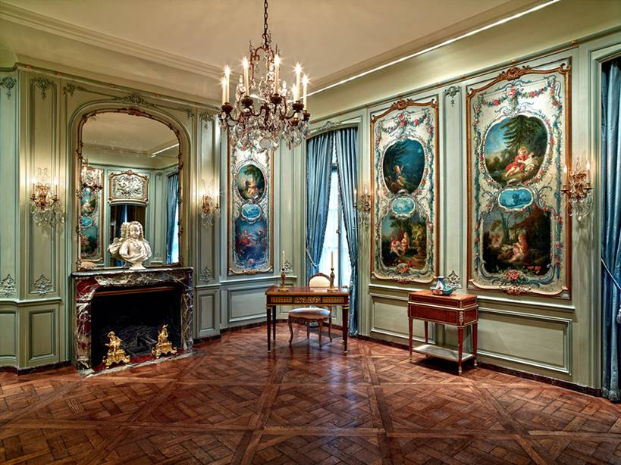

Slide 25
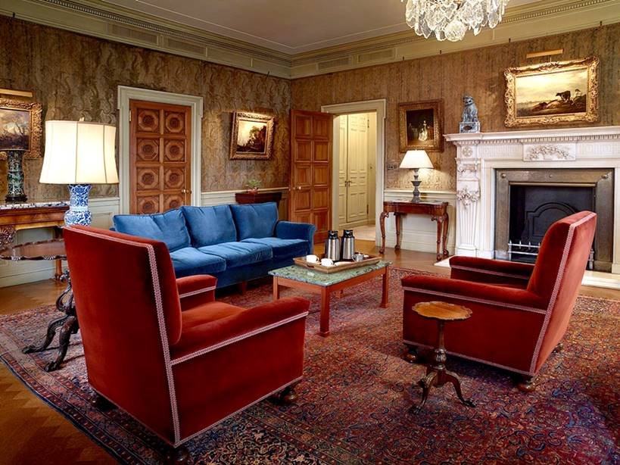

Slide 26
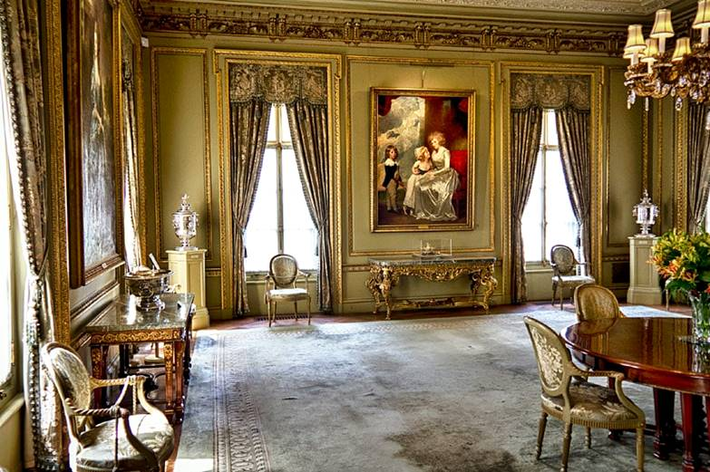

Slide 27
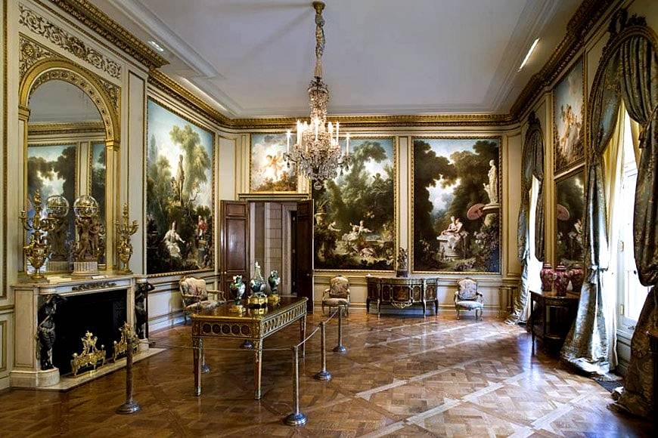

Slide 28
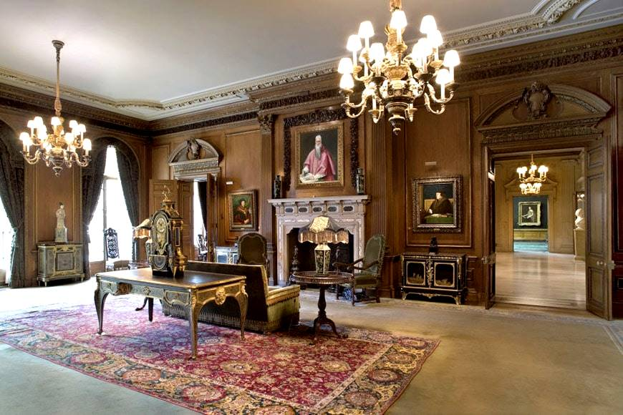

Slide 29
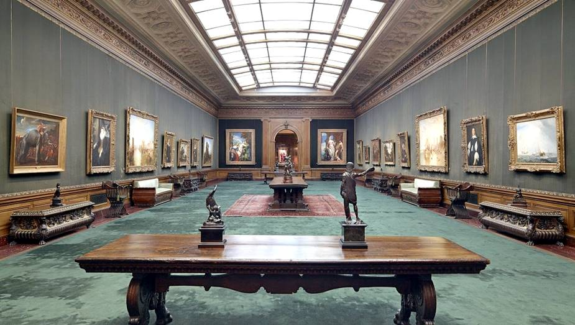

Slide 30
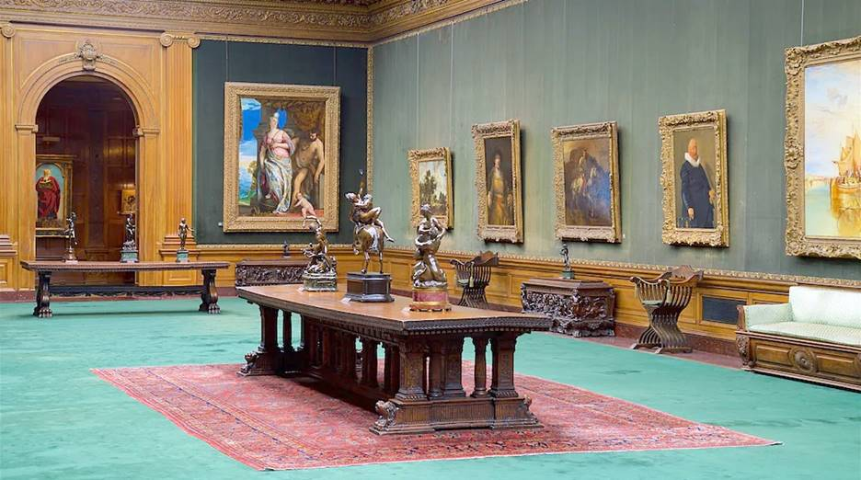

Slide 31
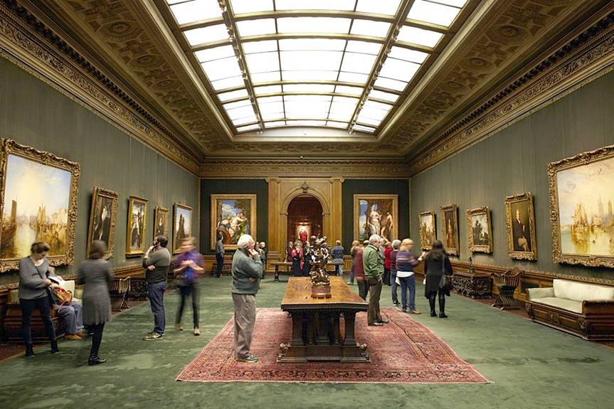

Slide 32
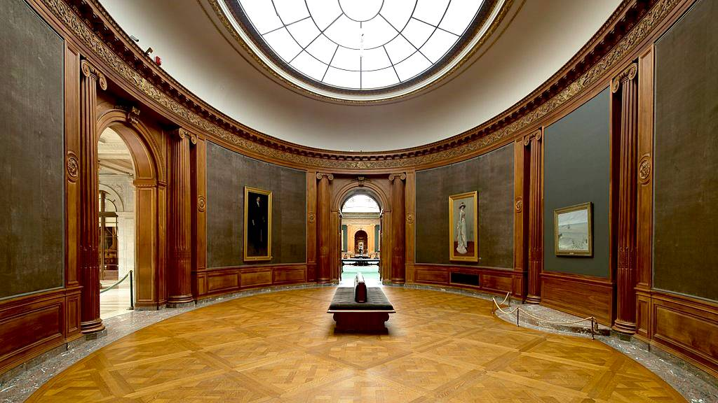

Slide 33
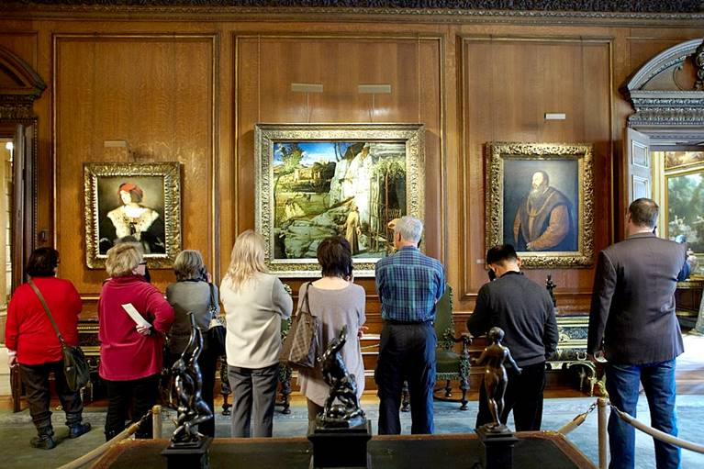

Slide 34
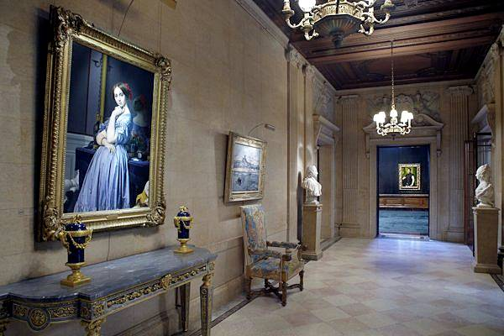

Slide 35
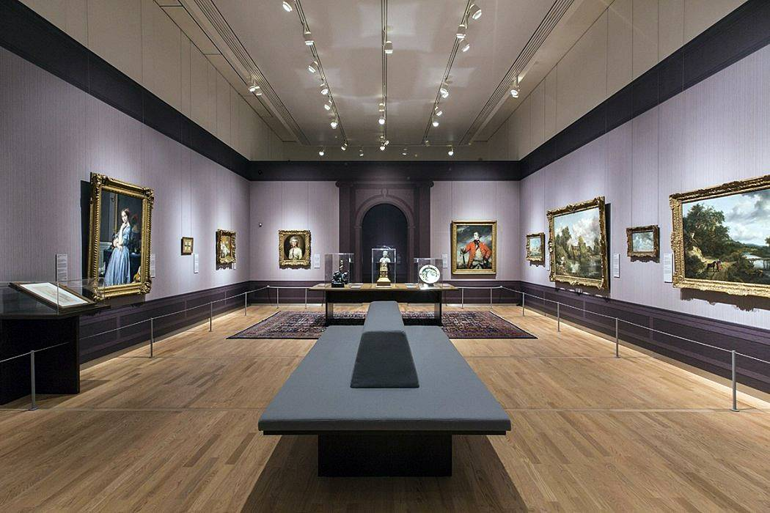

Slide 36
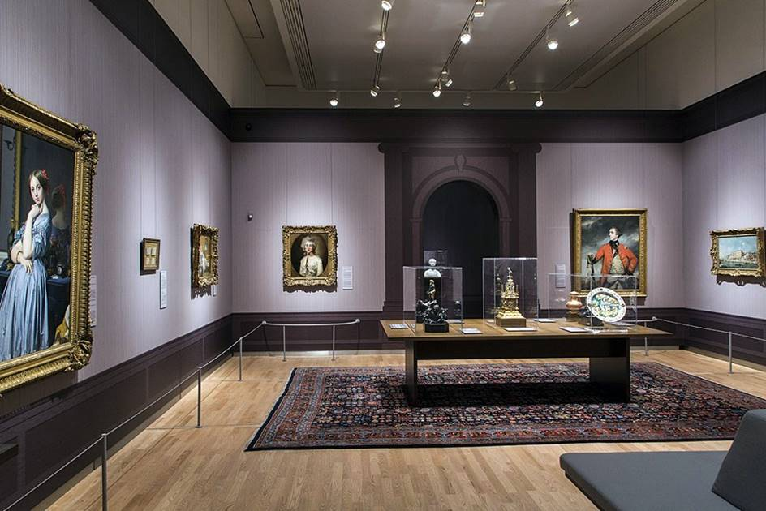

Slide 37
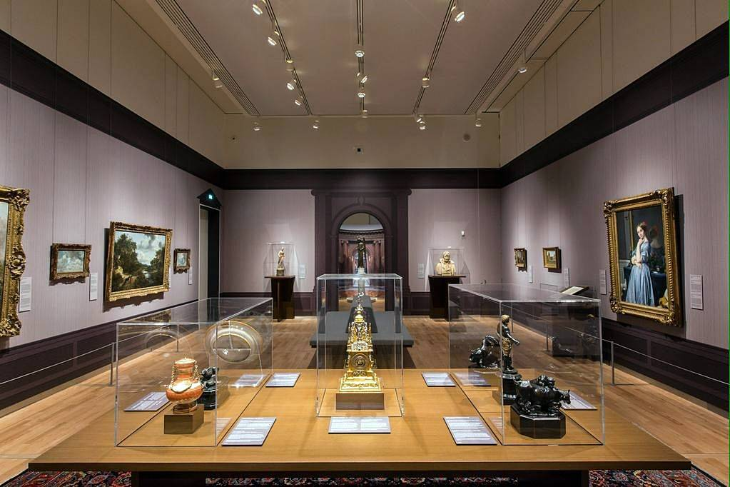

Slide 38
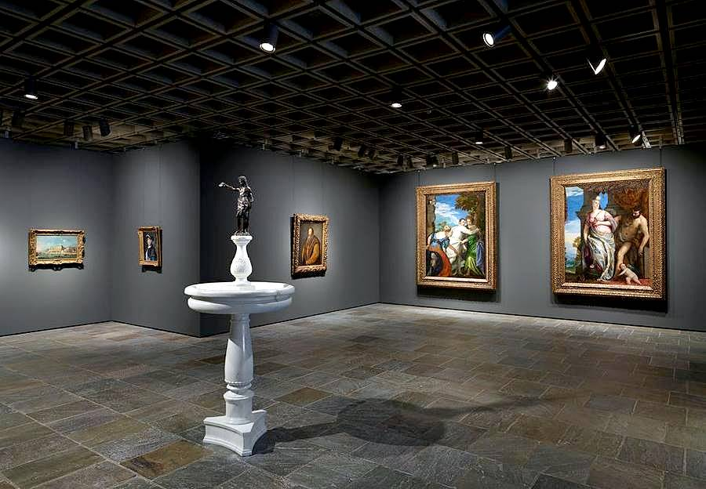

Slide 39
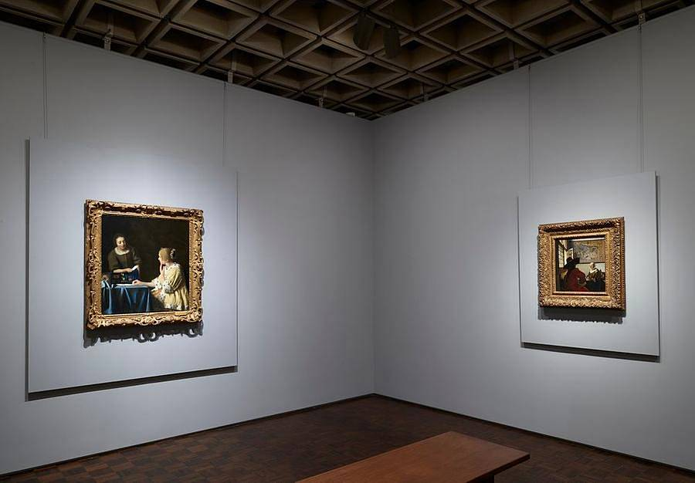

Slide 40
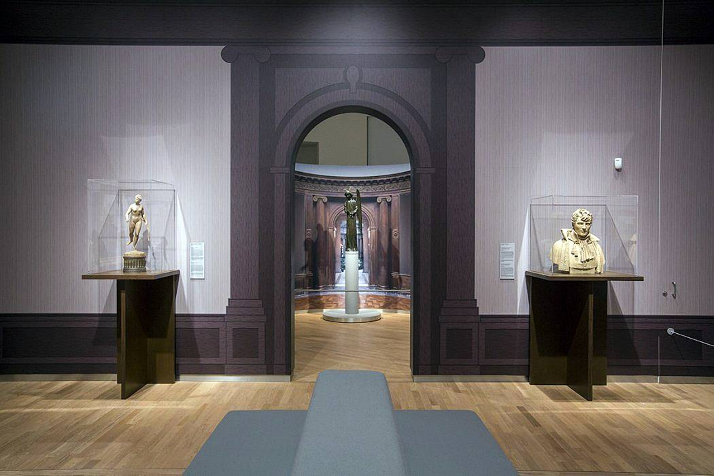

Slide 41
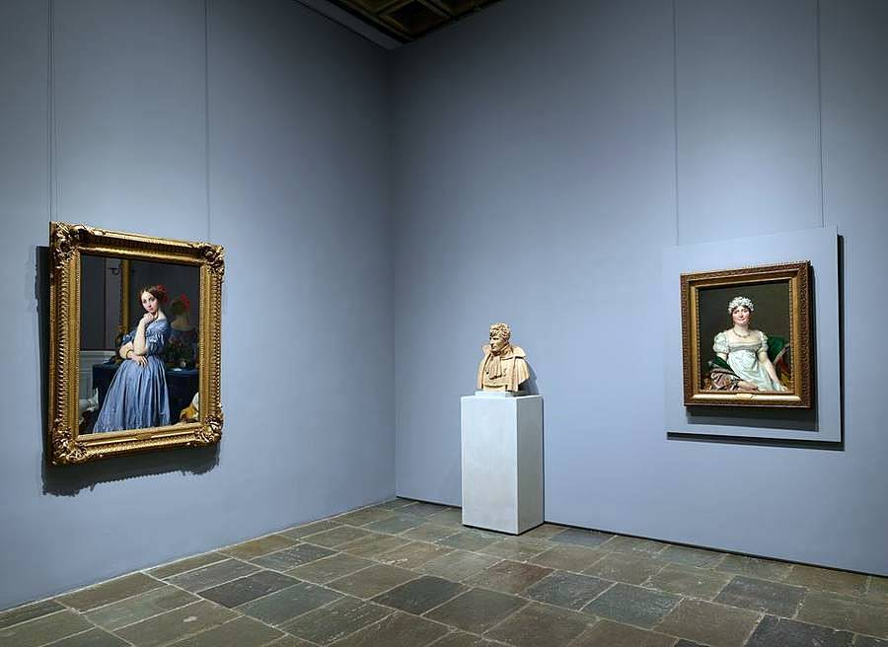

Slide 42
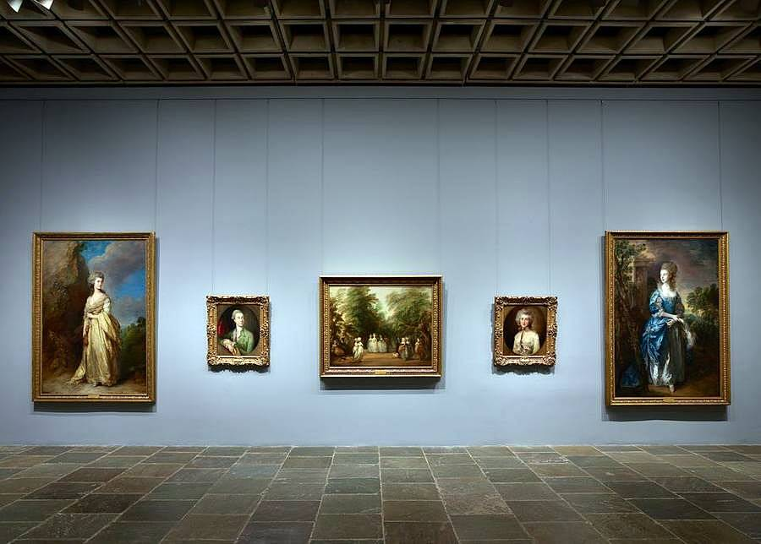

Slide 43
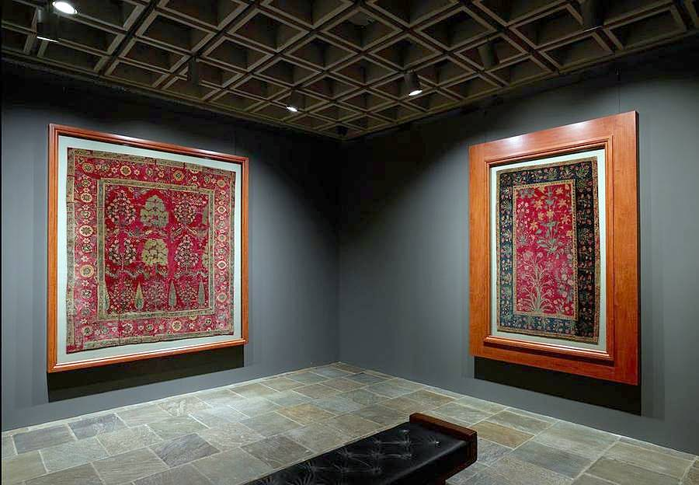

Slide 44
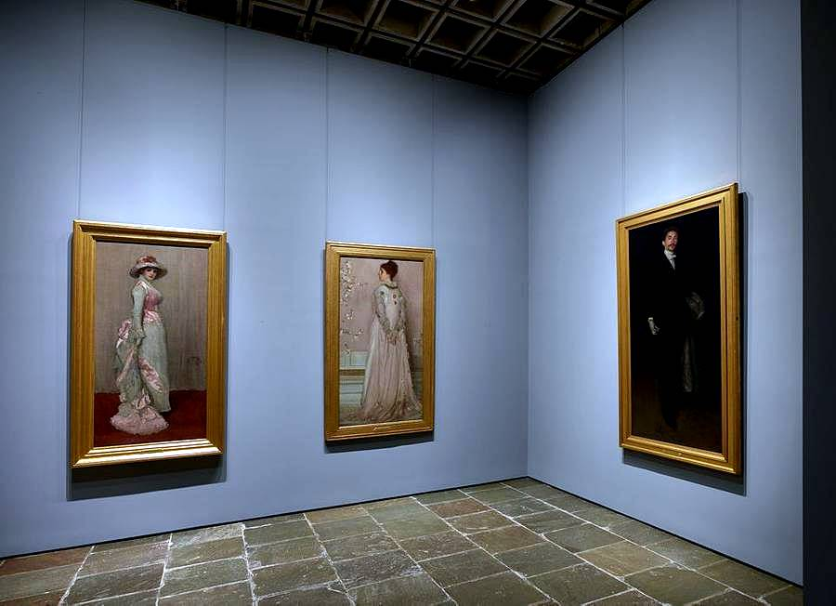

Slide 45
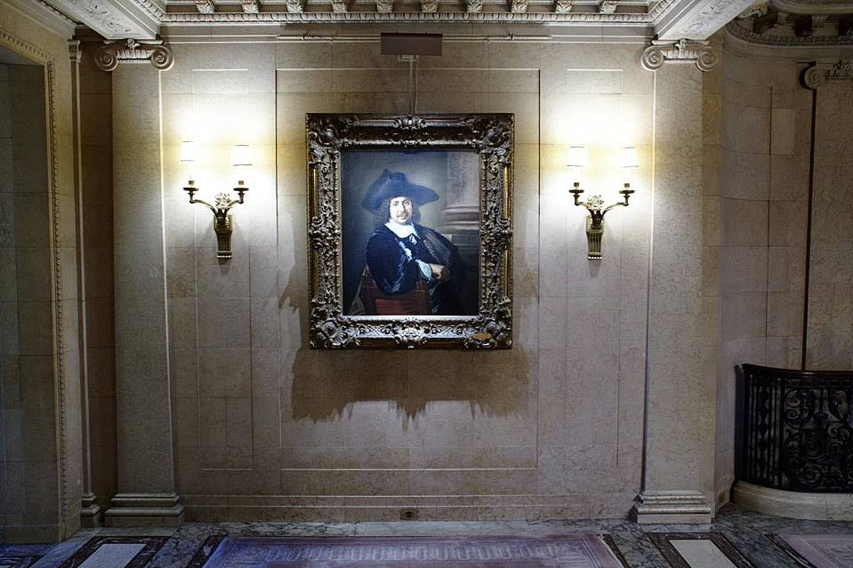

Slide 46
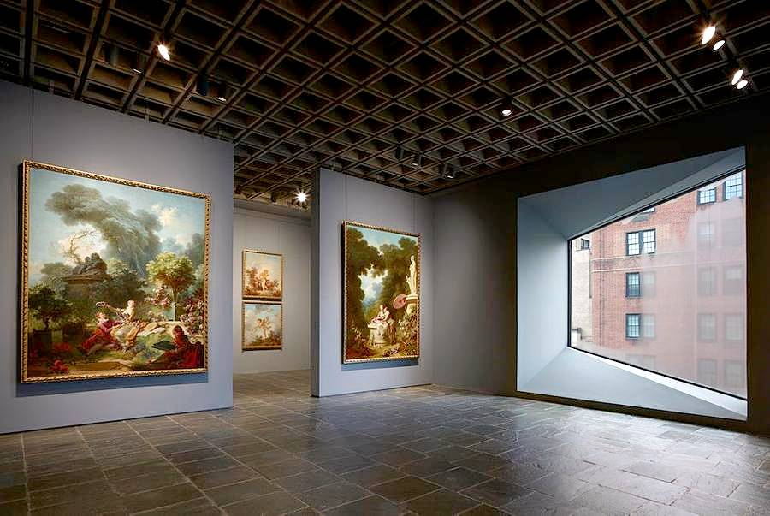

Slide 47
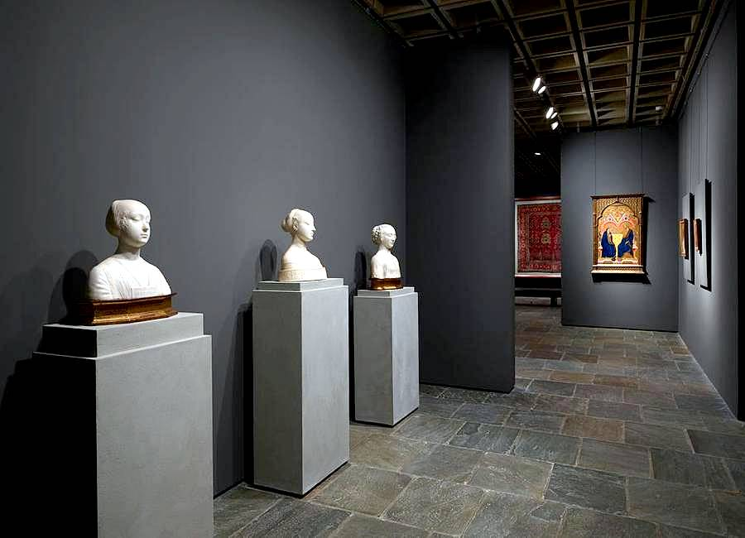

Slide 48
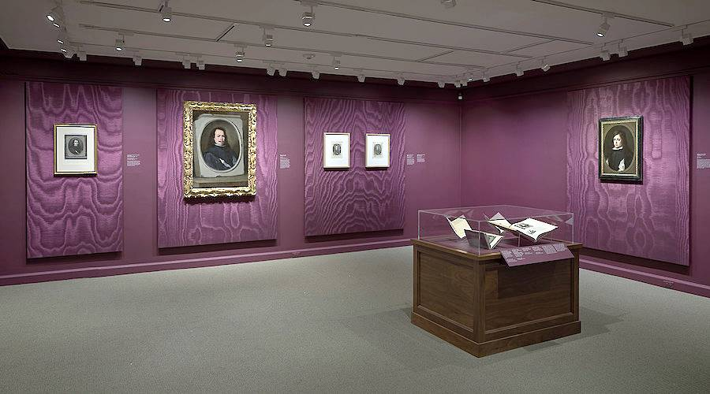

Slide 49
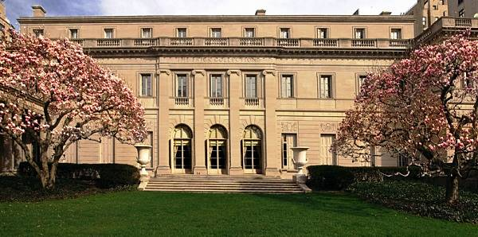

Slide 50

GRACIAS POR TU VISITA
Y QUE TENGAS UN BUEN DÍA
VICTOR NOVELLÓN

Slide 51







¿Te ha gustado?
Puedes ver más entrando
Aquí
Además puedes recibir powerpoints en tu correo electrónico suscribiéndote aquí:

